Slide 1


Cybersecurity dan Hukum Perlindungan Data
Pribadi di Indonesia
PERTEMUAN KE .9
Mashuril Anwar, S.H., M.H.

Slide 2
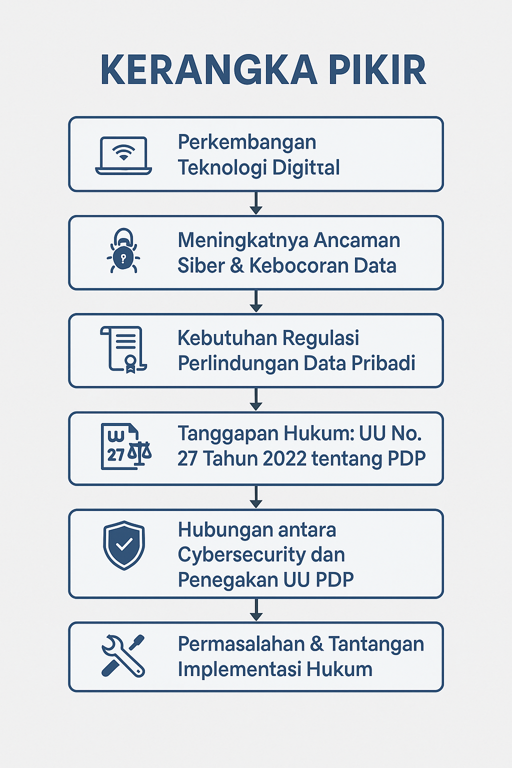

Slide 3
Latar Belakang
Perkembangan teknologi digital memicu pertukaran data masif.
Ancaman kebocoran data pribadi semakin meningkat.
Regulasi diperlukan untuk menjamin keamanan data masyarakat.

Slide 4
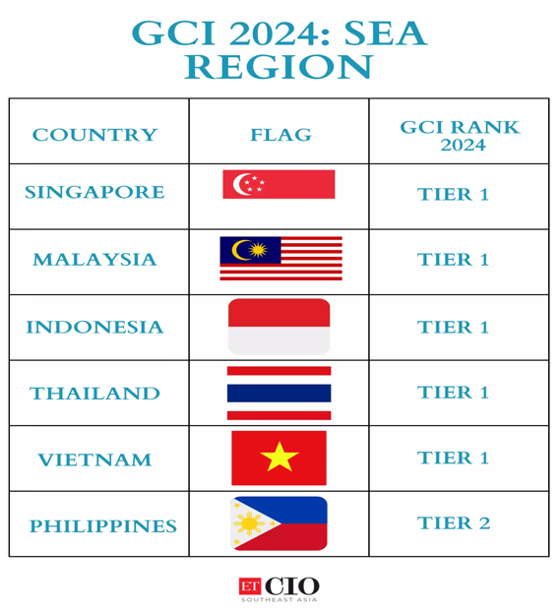
Global Security Indeks Indonesia
Berdasarkan laporan GCI Tahun 2024 yang diterbitkan oleh International Telecommunication Union (ITU), Indonesia berhasil menempati Tier 1 yang merupakan kategori tertinggi yang berstatus sebagai role model dan hanya diraih oleh sejumlah kecil negara dengan komitmen kuat terhadap keamanan siber.

Slide 5
Apa itu Cybersecurity?
Cybersecurity adalah praktik melindungi sistem, jaringan, dan data dari serangan digital.
Melibatkan teknologi, proses, dan kontrol untuk mencegah akses tidak sah.

Slide 6
Pilar Keamanan Siber
Perusahaan
Pemerintah
Individu

Slide 7
Perlindungan Informasi & Privasi dalam Konstruksi Konstitusi
Konstitusi
Pasal 28 H Ayat (4)
Pasal 28 G Ayat (1)

Slide 8
Perlindungan Informasi & Privasi dalam Konstruksi Legislasi
Legislasi
UU ITE
UU PDP
Belum mampu mengakomodasi tren cyber security

Slide 9
Perlindungan Data Virtual dalam Konstruksi Regulasi Sistem dan Transaksi Elektronik
UU ITE
PP No. 82 Tahun 2012
PP No. 71 Tahun 2019

Slide 10
Subyek Hukum Virtual
Informasi Elektronik
Dok. Elektronik
Penerima
Penyelenggara SE
Data Pribadi
Agen Elekronik
Pengirim
UU ITE & PP PSTE 2019

Slide 11
Perbuatan Hukum Virtual
Transaksi E
Penyelenggara Transaksi E
Akses
Kontrak Elektronik
Teknologi Informasi
Perangkat Elektronik

Slide 12
UU Perlindungan Data Pribadi
Disahkan pada 17 Oktober 2022.
Mengatur hak subjek data, kewajiban pengendali dan prosesor data.
Memberikan sanksi administratif dan pidana atas pelanggaran.

Slide 13
Tantangan Implementasi
Kurangnya kesadaran masyarakat terhadap pentingnya perlindungan data.
Keterbatasan infrastruktur keamanan siber.
Koordinasi antar lembaga belum optimal.

Slide 14
Solusi dan Rekomendasi
Meningkatkan literasi digital masyarakat.
Memperkuat kerja sama antar instansi dan sektor swasta.
Mendorong audit dan sertifikasi keamanan siber.

Slide 15
Penutup
Perlindungan data pribadi memerlukan pendekatan holistik.
Kolaborasi semua pihak penting dalam mewujudkan keamanan digital.

Slide 16
☺ END ☺

